Slide 1
Sử dụng Master Page
ThS. Trần Anh Dũng

Slide 2
Nội dung
Giới thiệu Master page
Cách thức master page làm việc
Cú pháp của Master page
Cách tạo Master page
Ưu điểm của Master page
Theme & Skin

Slide 3
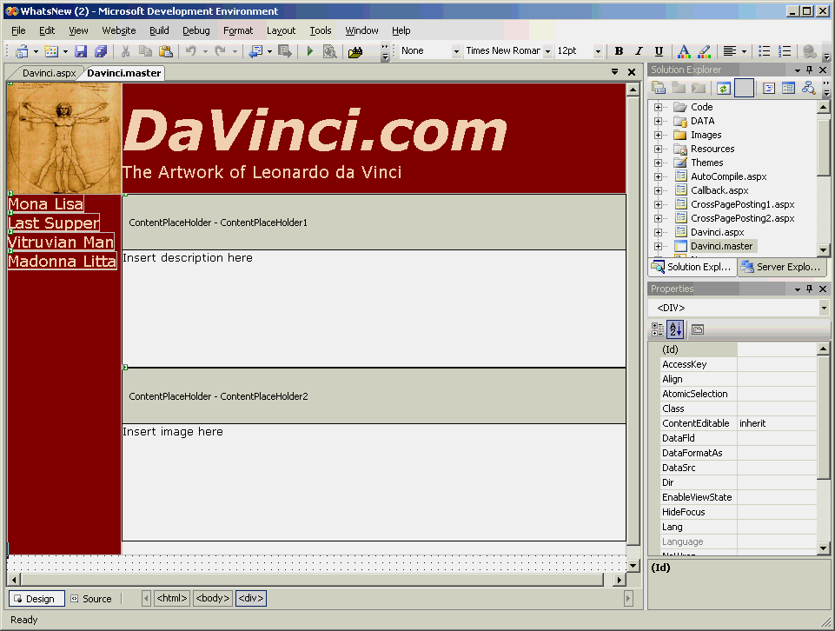
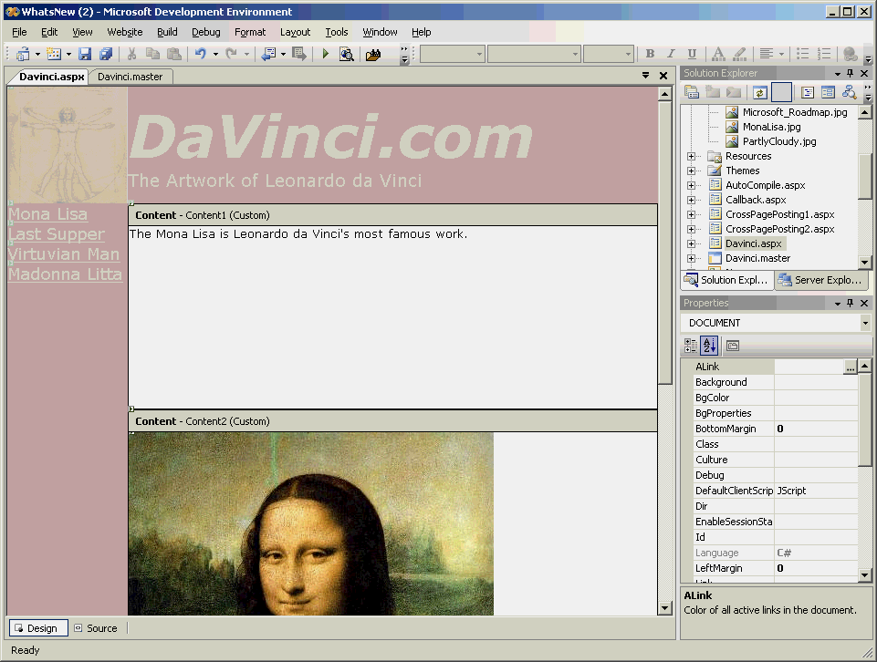
Master page
Master page hỗ trợ cho ta định nghĩa một khuôn mẫu chung hoặc một layout nhất quán cho nhiều trang trong cùng một ứng dụng web.
Content page là web form có sử dụng master page
Master Page
Content Page

Slide 4
Cách thức master page làm việc
Mỗi trang Master page bao gồm hai thành phần: Master page, Content page
Master page định nghĩa cấu trúc cơ bản của trang, gồm các phần chung như header, footer, menu,…
Master page có thể chứa các content region, nơi mà nội dung mới có thể được thêm vào.
Một content page sẽ có tất cả các thành phần cố định từ một master page, và có thể bổ sung tùy ý vào các content region

Slide 5
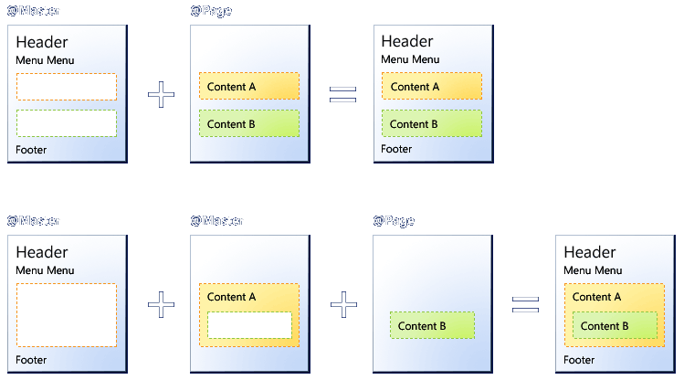
Minh họa master page

Slide 6
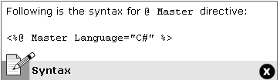
Cú pháp của Master page
Tạo trang master page
Phần mở rộng là .master
Directive: <%@ master %>
Xây dựng các phần nội dung chung cho toàn site: Header, footer, menu, layout,…
Tạo các vùng placeholder control cho nội dung, mà các trang sẽ tùy biến bổ sung vào!

Slide 7
Cú pháp của Content page
Đối với những trang .aspx
Tham chiếu đến master page trong directive
Xây dựng nội dung cho các phần placeholder control đã tạo trong master page.
Thiết kế phần Content control, mỗi trang sẽ có nội dung riêng
Có thể có nhiều vùng content control, tùy theo cách thiết kế master page
Ánh xạ các content control này vào placeholder trong master page.

Slide 8
Master page & Content page
Trang master định nghĩa nội dung chung và placeholder: <asp:ContentPlaceHolder>
Content page tham chiếu đến master và đưa nội dung vào các placeholder: <asp:Content>
Site.master
default.aspx
http://.../default.aspx
<%@ Master %>
<asp:ContentPlaceHolder
ID="Main"
RunAt="server" />
<%@ Page MasterPage-
File="Site.master" %>
<asp:Content
ContentPlaceHolderID=
"Main" RunAt="server" />
</asp:Content>

Slide 9
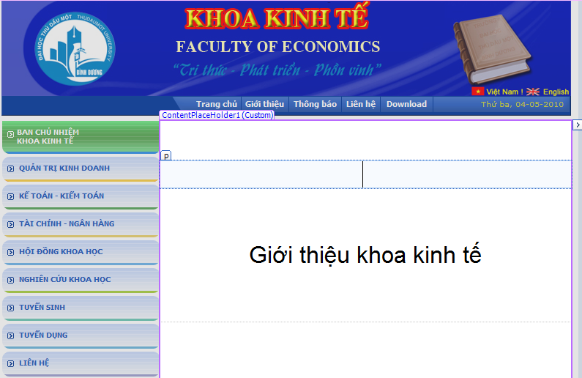
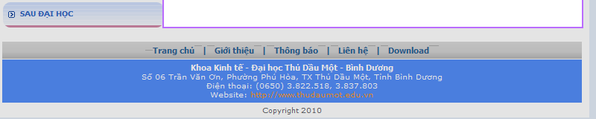

Slide 10
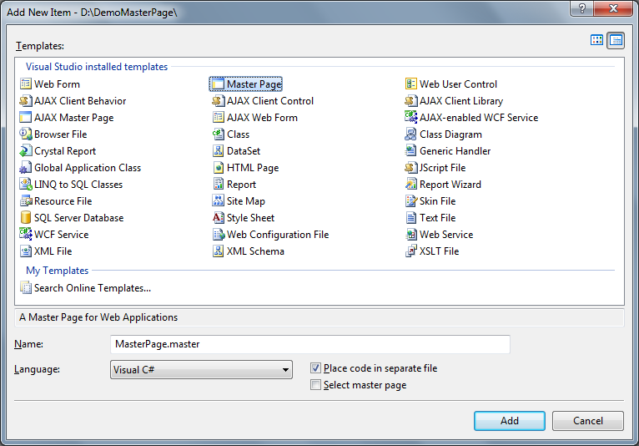
Cách tạo Master page

Slide 11
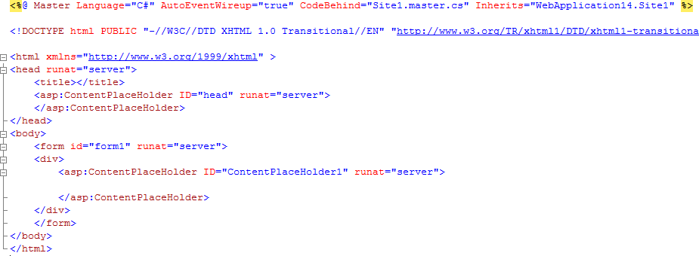
Cách tạo Master page
Mặc định trang master có dạng sau:
Để dành nội dung
Cho content page

Slide 12
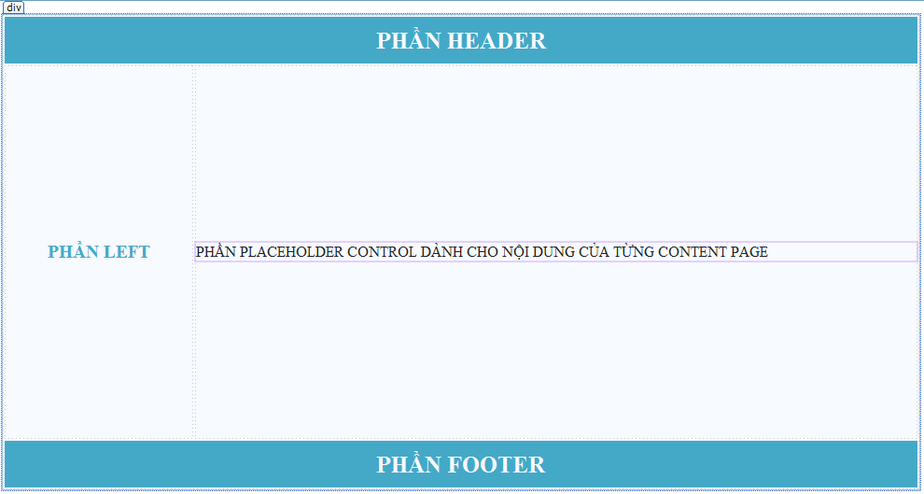
Cách tạo Master page
Thiết kế lại master page theo yêu cầu
Thêm table vào, chia làm các phần header, left, main content và footer
header
left
Content placeholder
footer

Slide 13
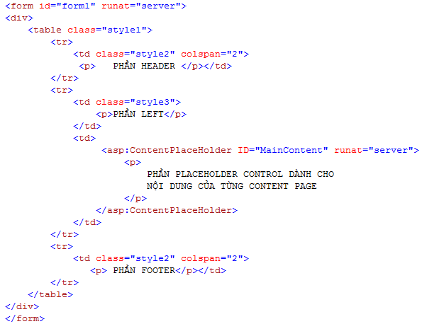
Cách tạo Master page
Phần source của site.master
Lưu ý: phần header , footer và left sẽ được thiết kế tùy theo ứng dụng web cụ thể
Phần placeholder dành cho content page

Slide 14
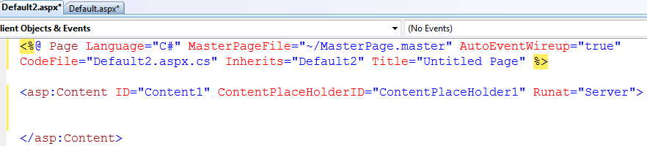
Cách tạo Master page
Có hai cách để tạo content page:
1. Thiết lập MasterPageFile từ directive Page

Slide 15
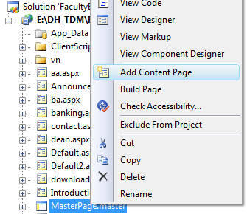
Cách tạo Master page
Có hai cách để tạo content page:
2. Từ Master page click chuột phải chọn Add Content Page

Slide 16
Khai báo sử dụng master page
Khai báo trong từng file aspx, sử dụng thuộc tính MasterPageFile trong phần Directive
Khai báo sử dụng master page trong toàn website
<%@ Page Title="" Language="C#" MasterPageFile="~/Site1.Master"
CodeBehind="DemoWebForm1.aspx.cs" Inherits=“DemoProject.DemoWebForm1" %>
Web.config
<system.web>
<pages masterPageFile="~/Site1.Master"/>
</system.web>

Slide 17
Ưu điểm của Master page
Hỗ trợ tạo khuôn mẫu chung cho toàn bộ phần layout của site
Định nghĩa một lần và sử dụng lại, chung cho toàn site
Include phần nội dung chung của các page
Tương tự như User Control
Loại bỏ những phần trùng lắp, khi xây dựng layout chung như các phiên bản trước của ASP.NET

Slide 18
Theme & Skin
Theme cho phép áp dụng một định dạng thống nhất cho nhiều control, và trên nhiều page.
Theme cho phép áp dụng định dạng cho các control một cách tự động.
Theme là khái niệm tương tự như style của HTML
Style áp dụng cho client, trong khi theme được xử lý trên server
Style sử dụng các thuộc tính định dạng CSS, trong khi theme có thể sử dụng bất cứ thuộc tính nào của ASP.NET control
Notes:
Theme cho phép áp dụng định dạng cho các control một cách tự động, không cần phải thiết lập cho từng thuộc tính.
Theme là khái niệm tương tự như style của HTML
Cả hai cách tiếp cận cho phép sử dụng lại định dạng trong nhiều nơi
Style áp dụng cho client, trong khi theme được xử lý trên server
Style sử dụng các thuộc tính định dạng CSS, trong khi theme có thể sử dụng bất cứ thuộc tính nào của ASP.NET control

Slide 19
Theme Folder
Để sử dụng theme trong web app, cần thiết phải tạo thư mục định nghĩa theme đó.
Thư mục này chứa bên trong thư mục khác có tên “App_Theme”, thư mục này đặt trên cùng của thư mục web app
Một ứng dụng có thể định nghĩa nhiều theme, chứa trong nhiều folder. Chỉ một theme được áp dụng cho một page tại một thời điểm
Notes:
VD: Web app có tên MyWebApp một theme có tên CloudTheme sẽ được đặt bên trong thư mục MyWebApp\App_Theme\CloudTheme

Slide 20
Skin file
Các định dạng cho theme chứa trong file gọi là skin, tối thiểu một theme phải có một file skin.
File skin là dạng text có phần mở rộng là .skin
Skin chứa danh sách các control tag. Các control tag này không cần phải chứa đầy đủ các thành phần của control, nó chứa các thuộc tính cần định dạng. Ví dụ: Áp dụng nền màu cam, với màu text là trắng cho control textbox thì mô tả như sau:
<asp:TextBox runat="server" ForeColor="White" BackColor="Orange"/>

Slide 21
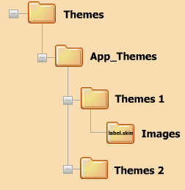
Tạo Theme
Trước tiên tạo thư mục App_Theme
Tạo các thư mục themes xác định
Tạo file skin
<asp:Label runat=“server” BorderColor=“Blue” ForeColor=“Red” />
<asp:ListBox runat="server" ForeColor="White" BackColor="Orange"/>
<asp:TextBox runat="server" ForeColor="White" BackColor="Orange"/>
<asp:Button runat="server" ForeColor="White" BackColor="Orange"/>

Slide 22
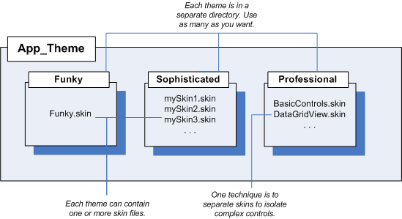
Tạo file Skin
Có thể tạo nhiều skin file hoặc đặt tất cả control tag vào cùng một file skin đều như nhau

Slide 23
Minh họa skin file đơn giản
Skin thiết lập màu nền và màu text cho một số control cơ bản.
Để áp dụng theme trong page ta thiết lập thuộc tính theme trong page directive đến thư mục theme tương ứng
<asp:ListBox runat="server" ForeColor="White" BackColor="Orange"/>
<asp:TextBox runat="server" ForeColor="White" BackColor="Orange"/>
<asp:Button runat="server" ForeColor="White" BackColor="Orange"/>
<%@ Page Language="C#" ... Theme="FunkyTheme" %>

Slide 24
Applying Themes
Có thể thiết lập để áp dụng theme trong từng trang hoặc trong toàn bộ website
Áp dụng theme cho một trang
Áp dụng theme cho toàn bộ website
<%@ Page Language="C#" ... Theme="FunkyTheme" %>
<system.Web>
<pages theme=“SampleTheme” />
</system.Web>

Slide 25
Themes: Programmatically
protected void Page_PreInit(object sender, EventArgs e)
{
if (Session["Theme"] == null)
{
Page.Theme = "";
}
else
{
Page.Theme = (string)Session["Theme"];
}
}
Session["Theme"] = ........;

Slide 26
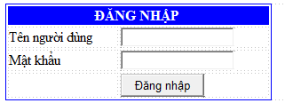
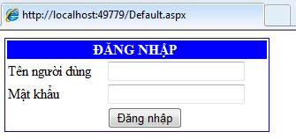
Ví dụ minh họa
Tạo ứng dụng ASP.NET
Tạo web form có layout như sau:
Trên form có hai TextBox và một Button là dạng ASP.NET control
browser

Slide 27
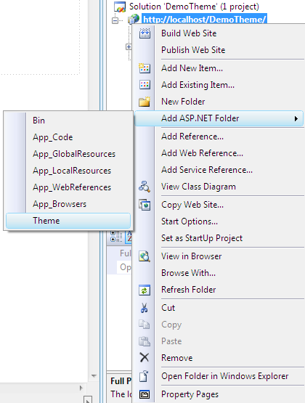
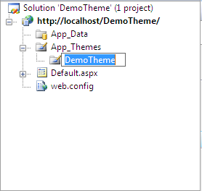
Ví dụ minh họa
Tạo thư mục Theme
Đặt tên là DemoTheme

Slide 28
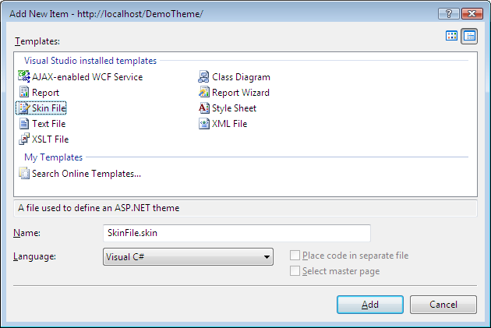
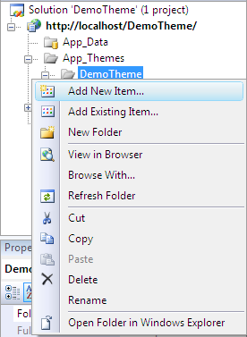
Ví dụ minh họa
Tạo skin file cho DemoTheme

Slide 29
Ví dụ minh họa
Định nghĩa style cho TextBox và Button trong file Skin1.skin của DemoTheme
Khai báo sử dụng theme trong page
<asp:TextBox runat="server" BackColor="Yellow" ForeColor="Red" />
<asp:Button runat="server" BackColor="Green" ForeColor="White" />
<%@ Page Language="C#" AutoEventWireup="true" CodeBehind="Default.aspx.cs"
Inherits="WebApplication15._Default"
Theme="DemoTheme" %>

Slide 30
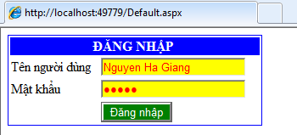
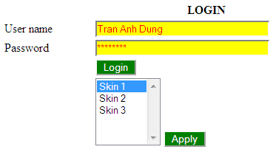
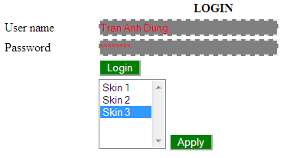
Ví dụ minh họa

Slide 31
Ví dụ minh họa
Áp dụng nhiều theme
protected override void OnPreInit(EventArgs e){
base.OnPreInit(e);
this.Theme = Session["Theme"].ToString();
}
protected void ListBox1_SelectedIndexChanged(object sender, EventArgs e){
if (ListBox1.SelectedIndex == 0)
Session["Theme"] = "DemoTheme";
else if (ListBox1.SelectedIndex == 1)
Session["Theme"] = "Theme2";
else
Session["Theme"] = "Theme3";
}

Slide 32
Q & A

